Slide 1
Тема 3. Оценка проекта в условиях неопределенности и риска
Общие концепции инвестиционного риска и его оценка
Инвестиционный анализ и его методы: преимущества и недостатки
Риск-менеджмент инвестиционного проекта

Slide 2
3.1. Общие концепции инвестиционного риска и его оценка
Причины неопределённости
Неопределенность характеризуется
новизной
сложностью
противоречивостью результатов
непредсказуемостью результатов
Недостаток информации
Случайности
«Чёрные лебеди»

Slide 3
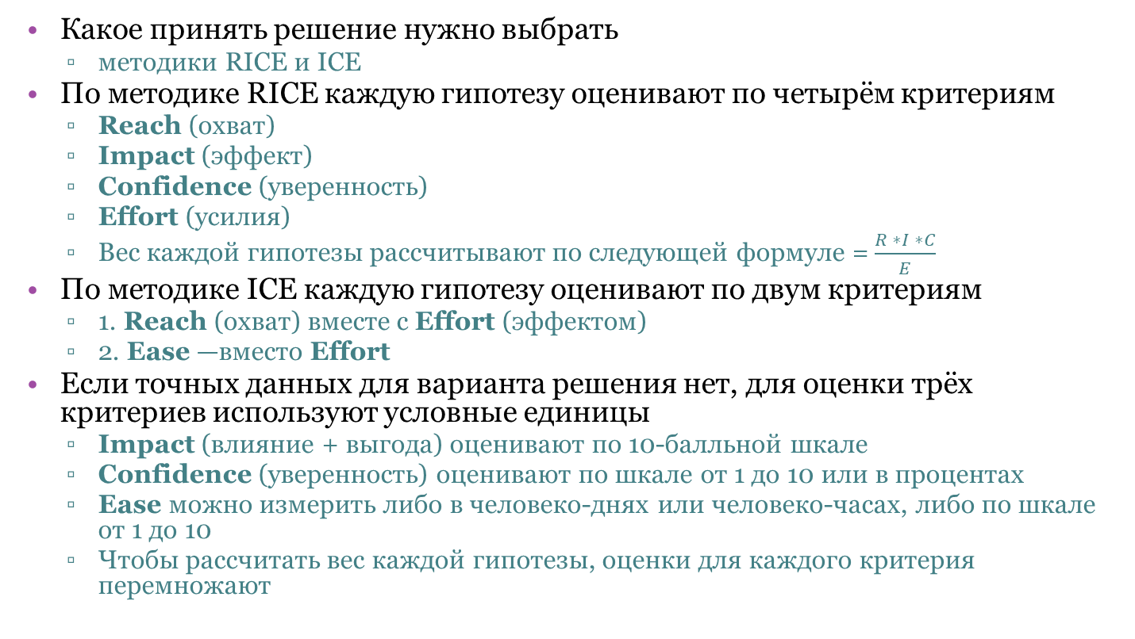
Критерии принятия решений в условиях неопределённости
Какое принять решение нужно выбрать
методики RICE и ICE
По методике RICE каждую гипотезу оценивают по четырём критериям
Reach (охват)
Impact (эффект)
Confidence (уверенность)
Effort (усилия)
Вес каждой гипотезы рассчитывают по следующей формуле = $\frac{R ∗I ∗C}{E}$
По методике ICE каждую гипотезу оценивают по двум критериям
1. Reach (охват) вместе с Effort (эффектом)
2. Ease —вместо Effort
Если точных данных для варианта решения нет, для оценки трёх критериев используют условные единицы
Impact (влияние + выгода) оценивают по 10-балльной шкале
Confidence (уверенность) оценивают по шкале от 1 до 10 или в процентах
Ease можно измерить либо в человеко-днях или человеко-часах, либо по шкале от 1 до 10
Чтобы рассчитать вес каждой гипотезы, оценки для каждого критерия перемножают

Slide 4
ПРИМЕР Надо сравнить открытие юридического лица в другой стране и перевод денег через дружественные компании
Открываем юридическое лицо | Переводим деньги альтернативными способами
Влияние на бизнес — 7 из 10 | Влияние на бизнес — 7 из 10
Уверенность в результате — 50/50 | Уверенность в результате высокая, но имеется неопределённость — 70%
Лёгкость процессов и ресурсов — 3 из 10 | Лёгкость процессов и ресурсов — 6 из 10
Impact (7) × Confidence (50%) х Ease (3) = 10,5 | Impact (7) × Confidence (70%) x Ease (6) = 29,4
Вывод: у второго варианта оценка выше, лучше выбрать его

Slide 5

Учет риска в инвестиционно-финансовых решениях
Риск в китайских иероглифах выражен через два символа
В финансовой терминологии есть аналоги
Существенные отличия отношения к риску
Менеджер
Акционер
Финансовый инвестор - _______________
Независимый
Гибкий
Целевой

Slide 6

Риск есть всегда
Обусловливающие факторы
Неопределенность внешней среды
Ограниченность ресурсов организации
Неполнота и недостоверность информации
Ограниченная способность менеджеров воспринимать и перерабатывать информацию
Случайность появления неблагоприятных событий в процессе деятельности менеджера
Противодействие конкурентов и контрагентов
Материальные
Финансовые
Трудовые
Временные

Slide 7
Инвестиционный риск
это вероятность потери инвестиций, неполучения дохода от инвестиций или обесценивания вложений
это опасность того, что результат инвестиций окажется хуже ожидаемого
возможность того, что инвестор понесет убытки или получит более низкую (чем ожидалось) прибыль от своих вложений
вероятность понести убытки по сравнению с ожидаемой доходностью капитала, с учетом толерантности к риску
Финансовые риски являются неотъемлемой частью любого инвестиционного решения

Slide 8
Типология инвестиционных (проектных) рисков
риски можно классифицировать
по времени воздействия (краткосрочные и долгосрочные)
по степени влияния (высокие, средние, низкие)
по вероятности (чистые, спекулятивные)
категории для выстраивания защитной стратегии
систематические риски связаны с внешними факторами, влияющими на весь рынок
рыночный риск (изменение цены актива); риск изменения процентных ставок; валютный риск; инфляция; политический риск
несистематические риски связаны с конкретными инструментами
риск банкротства компании; риск невыплаты дивидендов; финансовый риск; операционный риск

Slide 9
Общий риск складывается из суммы систематического и несистематического риска
Проектный риск
Риск конкуренции
Отраслевой риск
Политический, экологический риск
Риск инфляции, валютный риск
Влияет на некоторые компании
Влияет на большинство компаний
Диверсифицируемый риск - idiosyncratic
(несистематический, _______________)
конкретный объект инвестирования или деятельность конкретного инвестора; может быть предотвращен за счет диверсификации и эффективного управления проектом
Недиверсифицируемый риск
(систематический, ___________)
для всех участников инвестиционной деятельности возникает из-за различных факторов, на которые инвестор повлиять не может

Slide 10
Оценка инвестиционного риска
это процесс определения ____________ убытков или недополучения прибыли по активу, включающий анализ рыночных, финансовых и политических факторов
производится диагностика рисков
используют инструменты инвестиционного анализа
количественную оценку рисков
качественную оценку рисков
элиминирование рисков
(корпоративный) портфельный анализ рисков
эффективная оценка учитывает риск-профиль инвестора и помогает ______________ потери через
диверсификацию
риск-менеджмент
интегрированное управление рисками инвестиционного проекта

Slide 11
3.2. Инвестиционный анализ и его методы: преимущества и недостатки
Определение
процесс изучения, оценивания и принятия решения инвестором относительно потенциальной прибыльности инвестиционной возможности
включает оценку эффективности ПИФов, ценных бумаг или других типов инвестиций для определения их потенциальной доходности
Цель
помочь инвесторам принимать решения на основе данных, минимизируя риски и максимизируя доходность
Важный процесс в любом типе инвестирования — от индивидуального инвестирования до корпоративных финансов и управления активами

Slide 12
Компоненты инвестиционного анализа
Анализ рисков
оценка потенциальных потерь в инвестициях
риск из-за таких факторов, как волатильность рынка, инфляция и колебания процентных ставок
что за риски и как они могут повлиять на доходность инвестиций
Анализ возврата
оценка потенциального возврата инвестиций по прошлым показателям
оценка будущих прогнозов
сравнение потенциальных инвестиций с другими на рынке
Финансовый анализ
изучение финансовой отчетности компании для понимания ее прибыльности, финансового здоровья и потенциала роста
ключевые показатели включают прибыль на акцию (EPS), отношение цены к прибыли (P/E) и отношение долга к собственному капиталу (D/E)…
Оценка стоимости
процесс определения внутренней стоимости компании или актива
недооцененные / переоцененные инвестиции - внутренняя стоимость _______ / ___________ текущей рыночной стоимости

Slide 13
Методы инвестиционного анализа
Фундаментальный анализ
включает оценку внутренней стоимости ценной бумаги путем изучения связанных экономических, финансовых и других качественных и количественных факторов
цель состоит в том, чтобы создать стоимость, которую инвестор может сравнить с текущей ценой ценной бумаги
аналитики рассматривают общие экономические и отраслевые условия, а также финансовое состояние и управление самой компанией
Технический анализ
фокусируется на моделях движения цен, торговых сигналах и других аналитических инструментах построения графиков для оценки силы или слабости ценной бумаги
основан на идее, что рыночные цены отражают всю релевантную информацию
аналитики ищут на графиках такие модели, как «голова и плечи», «двойные вершины» и «флаги», чтобы предсказать будущие движения цен
Количественный анализ
в значительной степени опирается на математическое и статистическое моделирование
создание моделей, которые могут предсказывать будущие движения цен или определять инвестиционные риски (EPS, P/E, ROE); математические модели для прогнозирования
аналитики используют широкий спектр инструментов, включая компьютерные программы, для оценки финансовых рынков и ценных бумаг
Качественный анализ
включает оценку качества совета директоров компании, интеллектуальной собственности, бизнес-модели и конкурентного преимущества на рынке
качественные факторы могут быть более субъективными и их сложнее измерить, чем количественные, тем не менее, важны при принятии инвестиционных решений

Slide 14
Инструменты фундаментального и технического анализа
Инструменты, используемые в фундаментальном анализе, оценивают финансовые показатели компании, ее положения в отрасли и рыночных условий для определения ее внутренней стоимости
Финансовые отчеты (балансы, ОФР и отчеты о движении денежных средств) предоставляют важную информацию о финансовом состоянии компании
Коэффициенты [цена/прибыль (P/E), долг/капитал (D/E) и рентабельность капитала (ROE)] используются для сравнения результатов деятельности компании с показателями ее аналогов
Экономические показатели (уровень безработицы, рост ВВП, темпы инфляции…) могут дать представление об общем состоянии экономики
Инструменты, используемые в техническом анализе, позволяют проанализировать статистические тенденции
‍Графические модели («голова и плечи», «двойная вершина» и др.) могут помочь предсказать будущие движения цен
Технические индикаторы (скользящие средние, индекс относительной силы (RSI) и полосы Боллинджера) могут сигнализировать о потенциальных точках покупки или продажи
Объем и импульс (сила движения цены) указывает на вероятность продолжения или разворота тренда

Slide 15
Сильные и слабые стороны количественного и качественного анализа
Количественный анализ | Качественный анализ
Сильные стороны Предоставляет конкретные, измеримые данные, которые могут помочь в принятии решений Легче сравнивать и сопоставлять с другими компаниями или отраслями Широко приняты в качестве стандартных методов оценки и анализа рисков | Сильные стороны Может предоставить информацию об аспектах, не отраженных в финансовых данных, таких как качество управления или тенденции в отрасли Помогает понять бизнес-модель, конкурентные преимущества и положение компании на рынке Полезен для выявления нефинансовых рисков, таких как изменения в регулировании или потенциальные судебные иски
Ограничения Может не отражать полную картину, поскольку в первую очередь фокусируется на цифрах и может игнорировать качественные факторы В значительной степени полагаться на исторические данные и предположения, которые могут оказаться неверными в будущем Часто требуются глубокие математические и статистические знания | Ограничения Более субъективен и может по-разному интерпретироваться разными аналитиками Сбор и анализ качественной информации может занять много времени Отсутствует стандартизированная или числовая мера, что затрудняет сравнение между разными компаниями или отраслями

Slide 16
3. Риск-менеджмент инвестиционного проекта
Методы анализа рисков инвестиционных проектов
Корпоративный инвестиционный портфель
Концепция интегрированного управления рисками инвестиционного проекта (EWRM)

Slide 17
Методы анализа рисков инвестиционных проектов (1)
1. Бета (β) измеряет __________________ доходности акций относительно доходности рынка
2. Сравнительный анализ компаний основан на показателях оценки аналогичных публичных компаний для определения стоимости рассматриваемой компании
3. Анализ дисконтированных денежных потоков (DCF)
метод, используемый для оценки стоимости инвестиций на основе ___________ ____________ денежных потоков
ключевой инструмент оценки, помогающий аналитикам определить текущую стоимость ожидаемых будущих доходов
NPV, IRR, прогнозируемая финансовая отчетность
4. ‍Анализ чувствительности используется для понимания того, как различные значения независимой переменной повлияют на конкретную зависимую переменную при заданном наборе предположений

Slide 18
Анализ чувствительности
довольно общий термин, и подразумевает множество возможных задач и методов моделирования
предназначен для моделирования влияния различных факторов на итоговые показатели в финансовой модели бизнеса или инвестиционного проекта
может применяться для следующих целей
выявление наиболее значимых параметров модели
оценка ожидаемых результатов в условиях неопределенности
стресс-тестирование для определения способности бизнеса выдерживать колебания
объединяет четыре основных элемента
подготовленная модель бизнеса
сконцентрирован на одном из результатов модели, который выражается числом (например, ___ инвестиционного проекта или оценка бизнеса)
влияние одного или нескольких параметров модели на результат
можно менять параметры равномерно
можно выбирать их значения случайно, с учетом статистического распределения (по методу Монте-Карло)
итоговое графическое представление распределение результата при исследованных колебаниях параметров

Slide 19
Варианты реализации анализа чувствительности в финансовых моделях
статистические методы (например, Монте-Карло в простом варианте)
графики чувствительности помогают продемонстрировать зависимость результата от изменения одного из параметров проекта (например, итоговый результат)
таблицы чувствительности отслеживают изменение результата при колебаниях двух параметров (строки и столбцы), то есть позволяют просчитать зависимость сразу от двух характеристик
диаграммы Торнадо
сосредоточены только на крайних значениях отклонения изучаемых параметров
на диаграммах можно объединить анализ сразу по нескольким параметрам
отображается изменение итогового показателя при одинаковых колебаниях нескольких параметров модели
рассчитывают только два значения для каждого параметра - для положительного и отрицательного отклонения

Slide 20
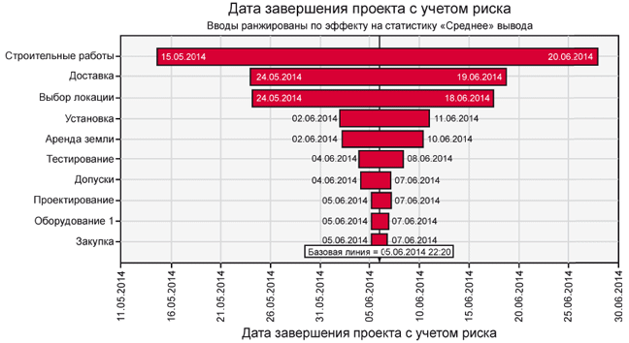
Диаграмма Торнадо
Итоговый вид диаграммы визуально напоминает воронку торнадо
Один из основных способов визуализации результатов
Полезен при сравнении относительной важности параметров с высокой степенью неопределённости с другими более стабильными параметрами

Slide 21
Методы анализа рисков инвестиционных проектов (2)
5. Моделирование методом Монте-Карло (Monte-Carlo)
этот инструмент использует распределения вероятностей и случайную выборку для оценки будущих результатов инвестиций.
6. Точка безубыточности инвестиционного проекта
Break-Even Point, BEP
минимальный объём продаж или выручки, при котором доходы полностью покрывают постоянные и переменные затраты, а прибыль равна нулю
постоянные затраты делятся на разницу между ценой за единицу продукции и переменными затратами на единицу продукции
на графике точка безубыточности находится в месте пересечения линий совокупной выручки и общих затрат
7. Портфельный анализ рисков или Портфельный анализ Гарри Марковица (Modern Portfolio Theory, MPT)
метод оптимизации инвестиций, направленный на максимизацию доходности при заданном риске (волатильности) или минимизацию риска при целевой доходности
подход позволяет устранить несистематический (уникальный) риск актива, оставляя только систематический (рыночный) риск
оптимальный портфель — это точка баланса, где невозможно повысить доходность без увеличения риска
основа для корпоративного инвестиционного портфеля

Slide 22
Специализированное программное обеспечение
позволяет проводить комплексный анализ рисков инвестиционного портфеля
моделируют различные сценарии развития рынка
оценивают потенциальные потери
популярные методы, используемые в программном обеспечении:
метод Value at Risk (VaR) — статистический метод оценки возможных потерь
стресс-тестирование — моделирование влияния экстремальных рыночных условий
сценарный анализ или анализ сценариев — моделирование различных сценариев развития событий
дерево принятия решений — средство поддержки принятия решений, использующееся в машинном обучении, анализе данных и статистике (структура дерева представляет собой «листья» и «ветки», представление задачи в виде диаграмм)
современные технологии позволяют моделировать риски с учетом множества рыночных факторов

Slide 23
Концепция интегрированного управления рисками инвестиционного проекта
Концепция Enterprise Wide Risk Management (EWRM)
Альтернативные термины: Enterprise Risk Management (ERM) — Управление рисками предприятия ИЛИ Integrated Risk Management (IRM) — Интегрированное управление рисками
переводится как «Общекорпоративное управление рисками» или «Комплексное управление рисками на уровне всей организации»
это системный подход, объединяющий оценку всех видов рисков — финансовых, стратегических, внешних и эксплуатационных — в единую стратегию
переход от разрозненного управления рисками к единому процессу, где риски оцениваются взаимосвязано
Охватывает стратегические, финансовые, операционные и внешние риски, внедряя их управление во все бизнес-процессы
EWRM позволяет организации не просто реагировать на события, а системно управлять ими для достижения бизнес-целей

Slide 24
Красные флаги в инвестициях. Гид по рискам (от 15 декабря)
Чего следует избегать при покупке акций и облигаций: опыт 2025 и взгляд в 2026
https://alfabank.ru/alfa-investor/t/krasnye-flagi-v-investitsiyah-gid-po-riskam/

